Slide 1

推理引擎-模型转换与优化
计算图优化
ZOMI

Slide 2
Talk Overview
推理系统介绍
推理系统架构
推理引擎叫故
模型小型化
CNN小型化结构
Transform小型化结构
离线优化压缩
低比特量化
模型剪枝
知识蒸馏
模型转换与优化
架构与流程
模型转换技术
计算图优化
Runtime与在线优化
动态batch
bin Packing
多副本并行

Slide 3
Talk Overview
计算图优化
Challenges and Architecture - 挑战与架构
graph Optimization - 计算图优化
Example - ONNX Runtime 图优化
Optimize Details - 计算图优化详解
代数简化
算子优化

Slide 4
图优化方式
Basic: 基础优化涵盖了所有保留计算图语义的修改，如：O1常量折叠、O2冗余节点消除和O3有限数量的算子融合。
Extended: 扩展优化仅在运行特定后端，如 CPU、CUDA、NPU 后端执行提供程序时适用。其针对硬件进行特殊且复杂的 Kernel 融合策略和方法。
Layout & Memory: 布局转换优化，主要是不同 AI 框架，在不同的硬件后端训练又在不同的硬件后端执行，数据的存储和排布格式不同。
1
2
3

Slide 5
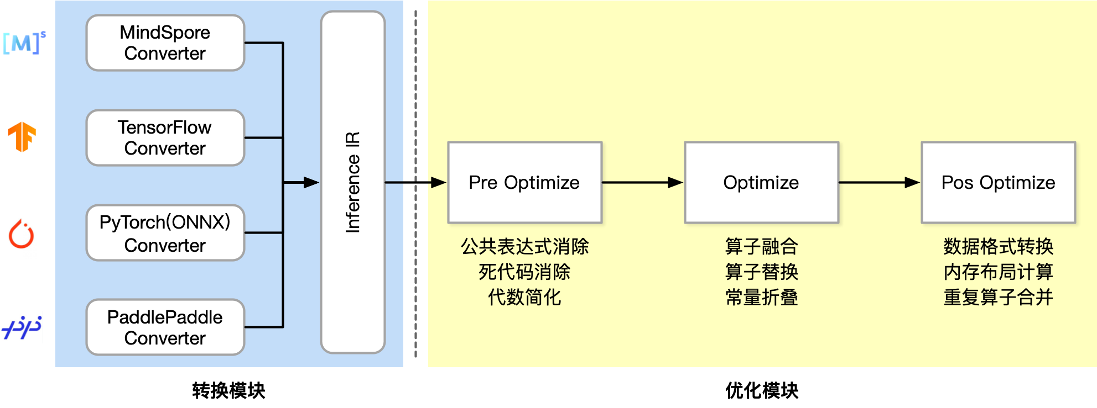
工作流程
1
1
2
2
3

Slide 6
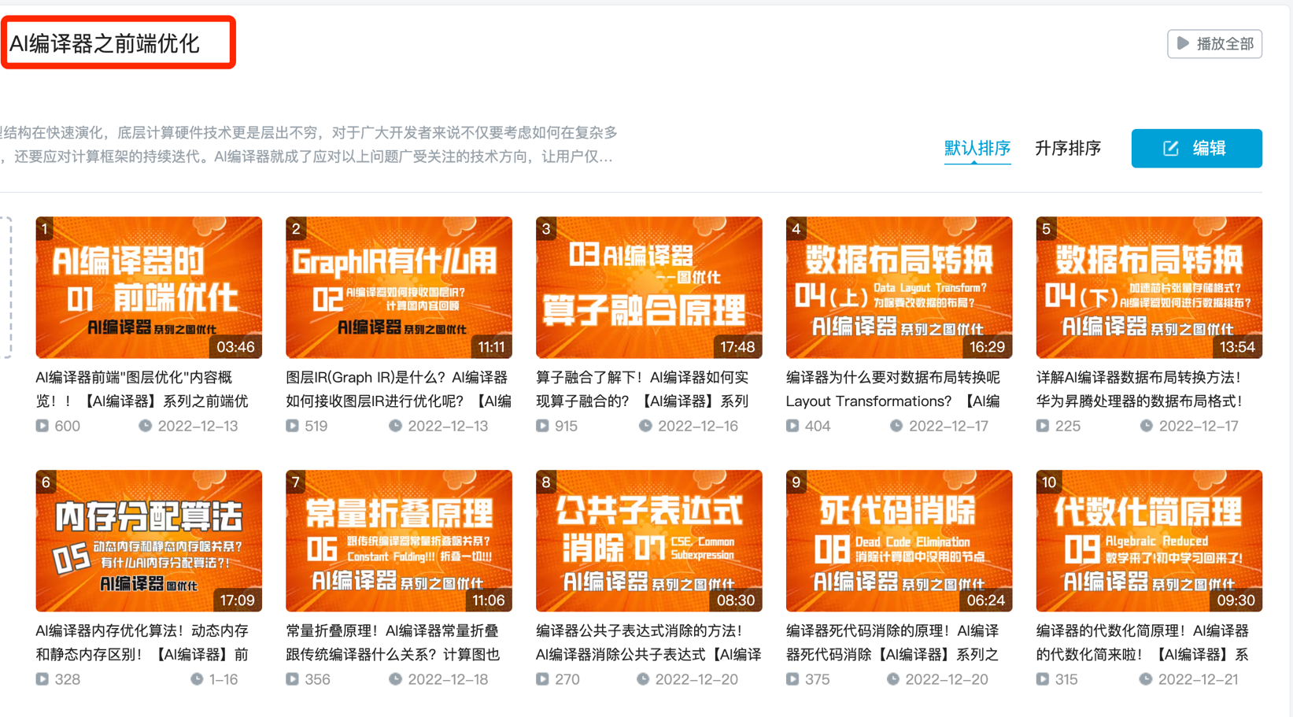

Slide 7
计算图优化
详解 (II)

Slide 8
Extended Graph Optimizations 其他图优化
2
These optimizations include complex node fusions. They are run after graph partitioning and are only applied to the nodes assigned to the CPU or CUDA or ROCm execution provider.
有些 Op 在一些框架上可能没有直接的实现，而是通过一些 Op 的组合，如果推理引擎实现了该 Op，就可以把这些组合转成这个 Op，能够使得网络图更加简明清晰。

Slide 9
Extended Graph Optimizations 其他图优化
2
Fuse Layer Norm | 组合实现的 Norm Op 直接转换成一个Op
Fuse PReLU | 组合实现的 PReLU Op 直接转换成一个Op
Fuse Matmul Transpose | 有些框架的矩阵乘法Matmul层自身是不带转置操作的，当需要转置的矩阵乘法时需要前面加一个transpose层。如 Onnx 的 Matmul 自身有是否转置的参数，因此可以将前面的transpose层转换为参数即可
Fuse Binary Eltwise | x3 = x1 *b1+x2 *b2，把 BinaryOp Add 转换成 Eltwise Sum，而 Eltwise Sum是有参数 coeffs，可以完成上述乘法的效果，因此把两个 BinaryOp Mul 的系数融合到Eltwise Sum 的参数 coeffs
Fuse Reduction with Global Pooling | 对一个三维 tensor 先后两次分别进行w维度的 reduction mean 和h维度的reducetion mean，最终只剩下c这个维度，就等于进行了一次global_mean_pooling

Slide 10
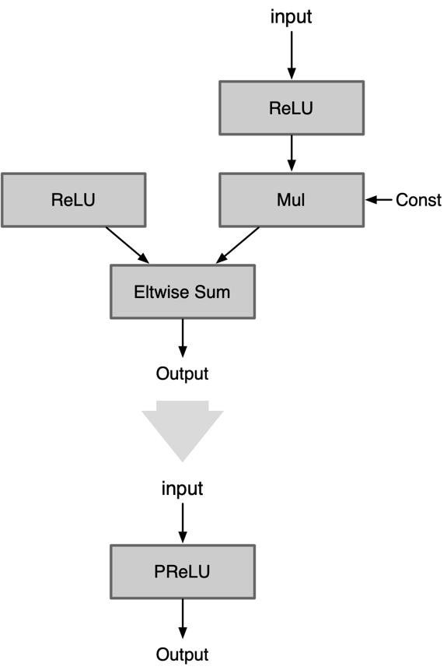
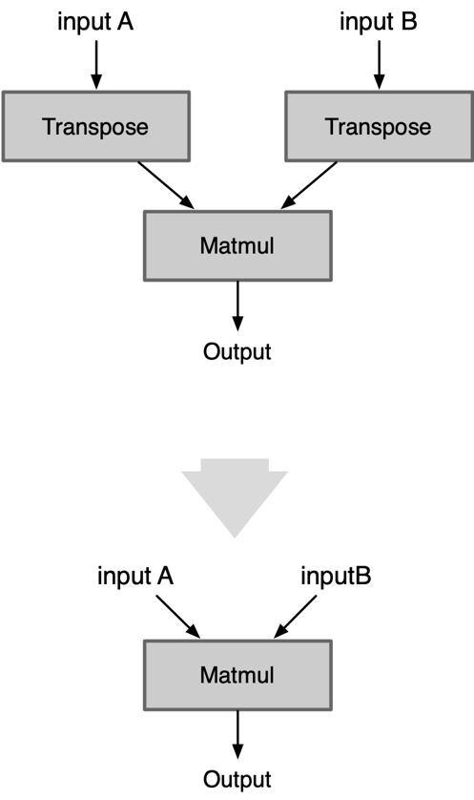
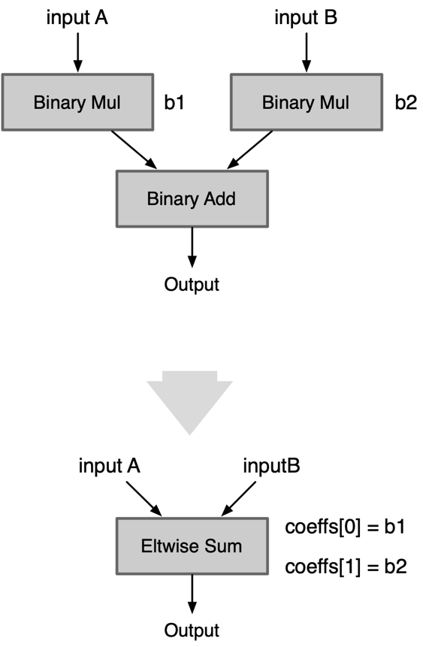
Extended Graph Optimizations 其他图优化
2
Fuse Matmul Transpose
Fuse Binary Eltwise
Fuse PReLU

Slide 11
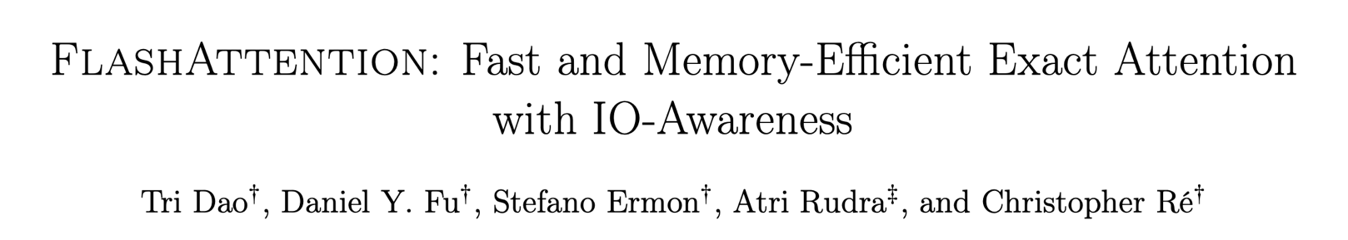
Extended Graph Optimizations 其他图优化
2

Slide 12
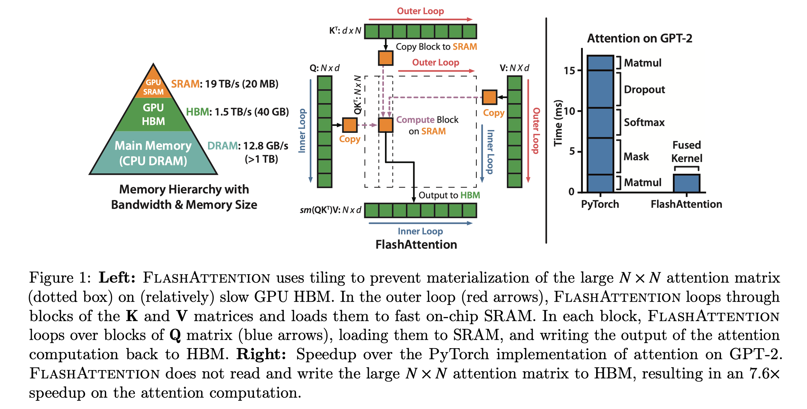

Slide 13
计算图优化
详解 (III)

Slide 15
数据转换节点

Slide 16
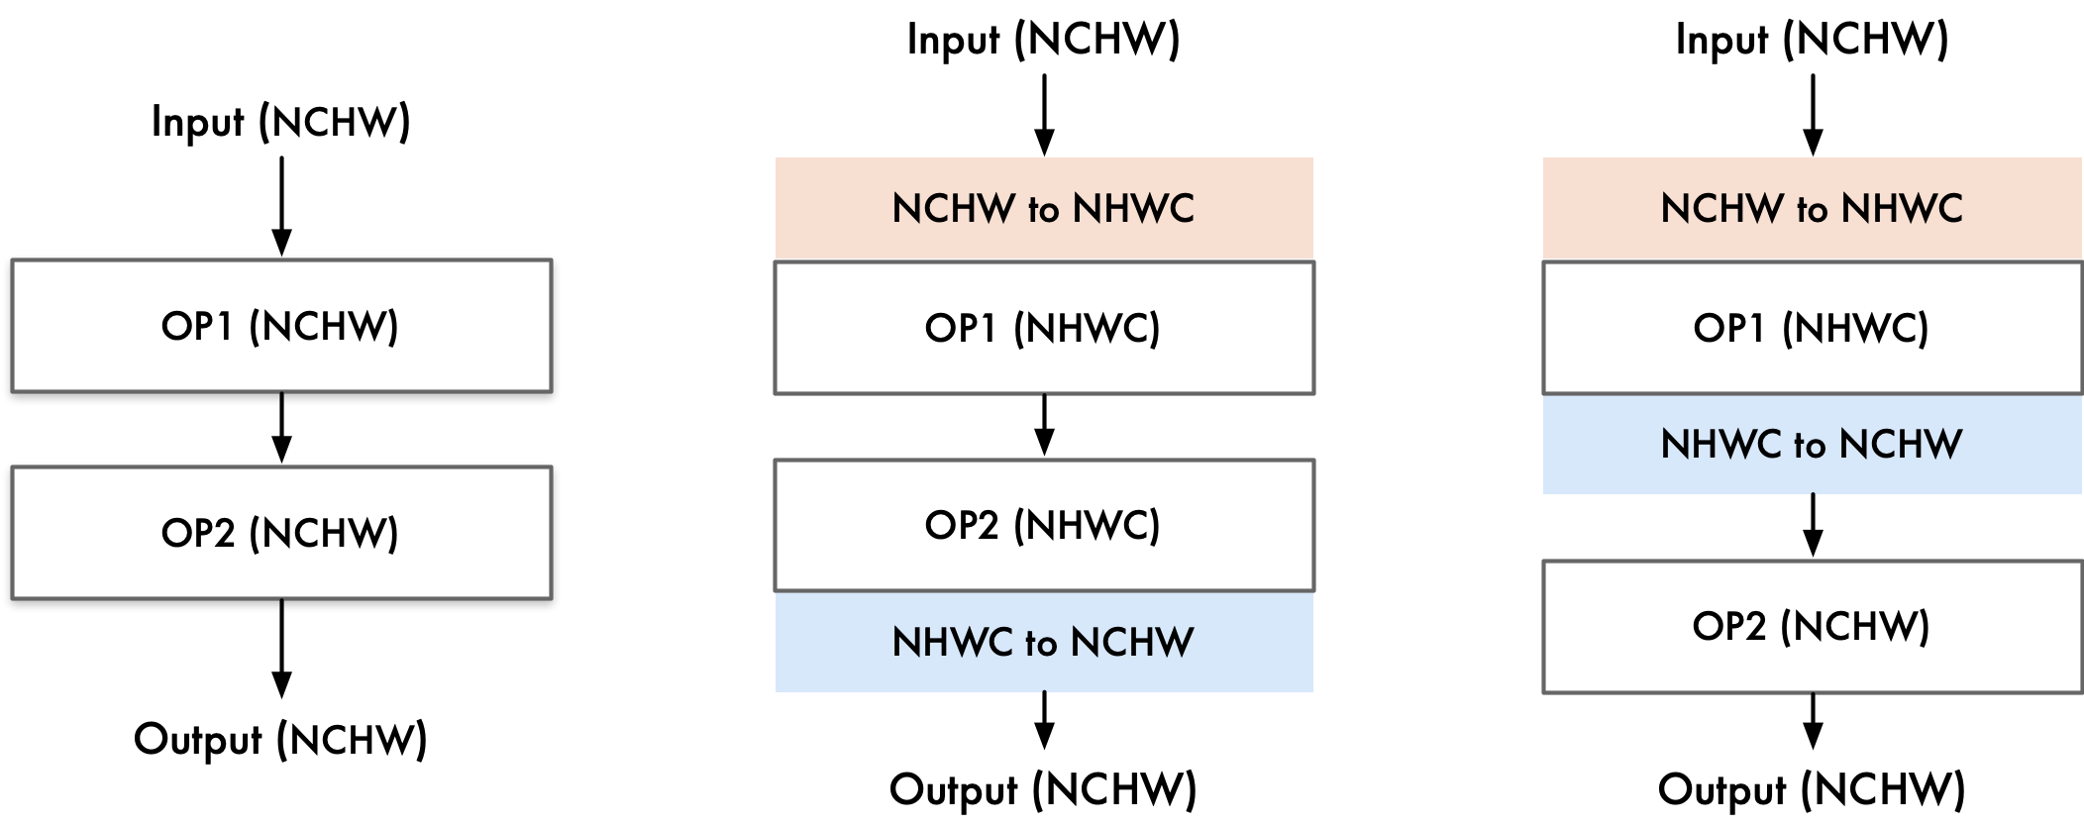
常见数据转换节点

Slide 18
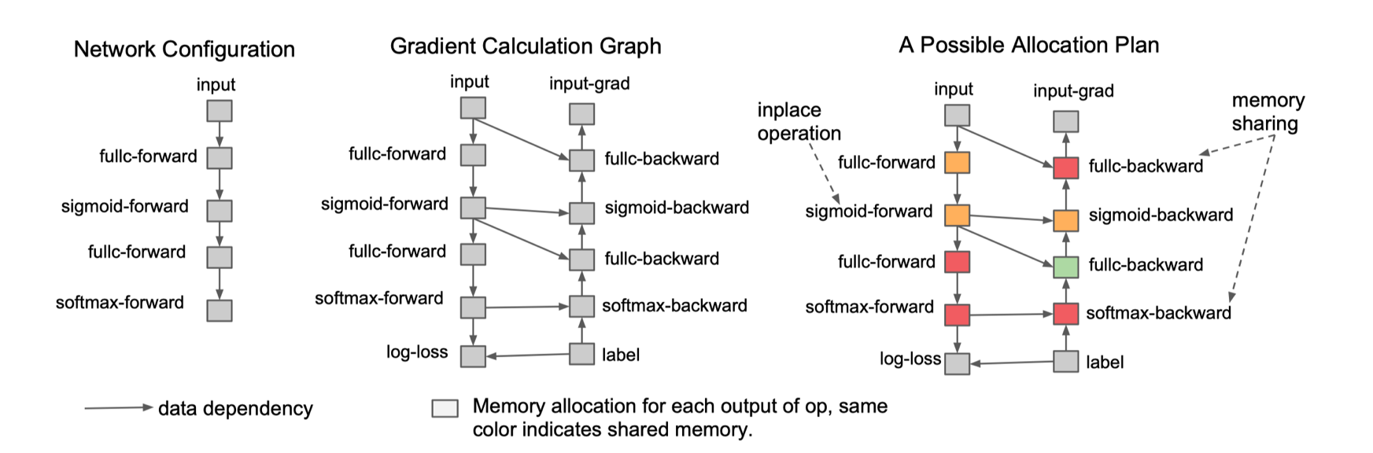
内存优化方法
Inplace operation：如果一块内存不再需要，且下一个操作是element-wise，可以原地覆盖内存
Memory sharing：两个数据使用内存大小相同，且有一个数据参与计算后不再需要，后一个数据可以覆盖前一个数据

Slide 19
Notes:
19

